Slide 1
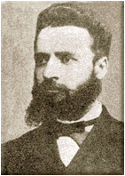
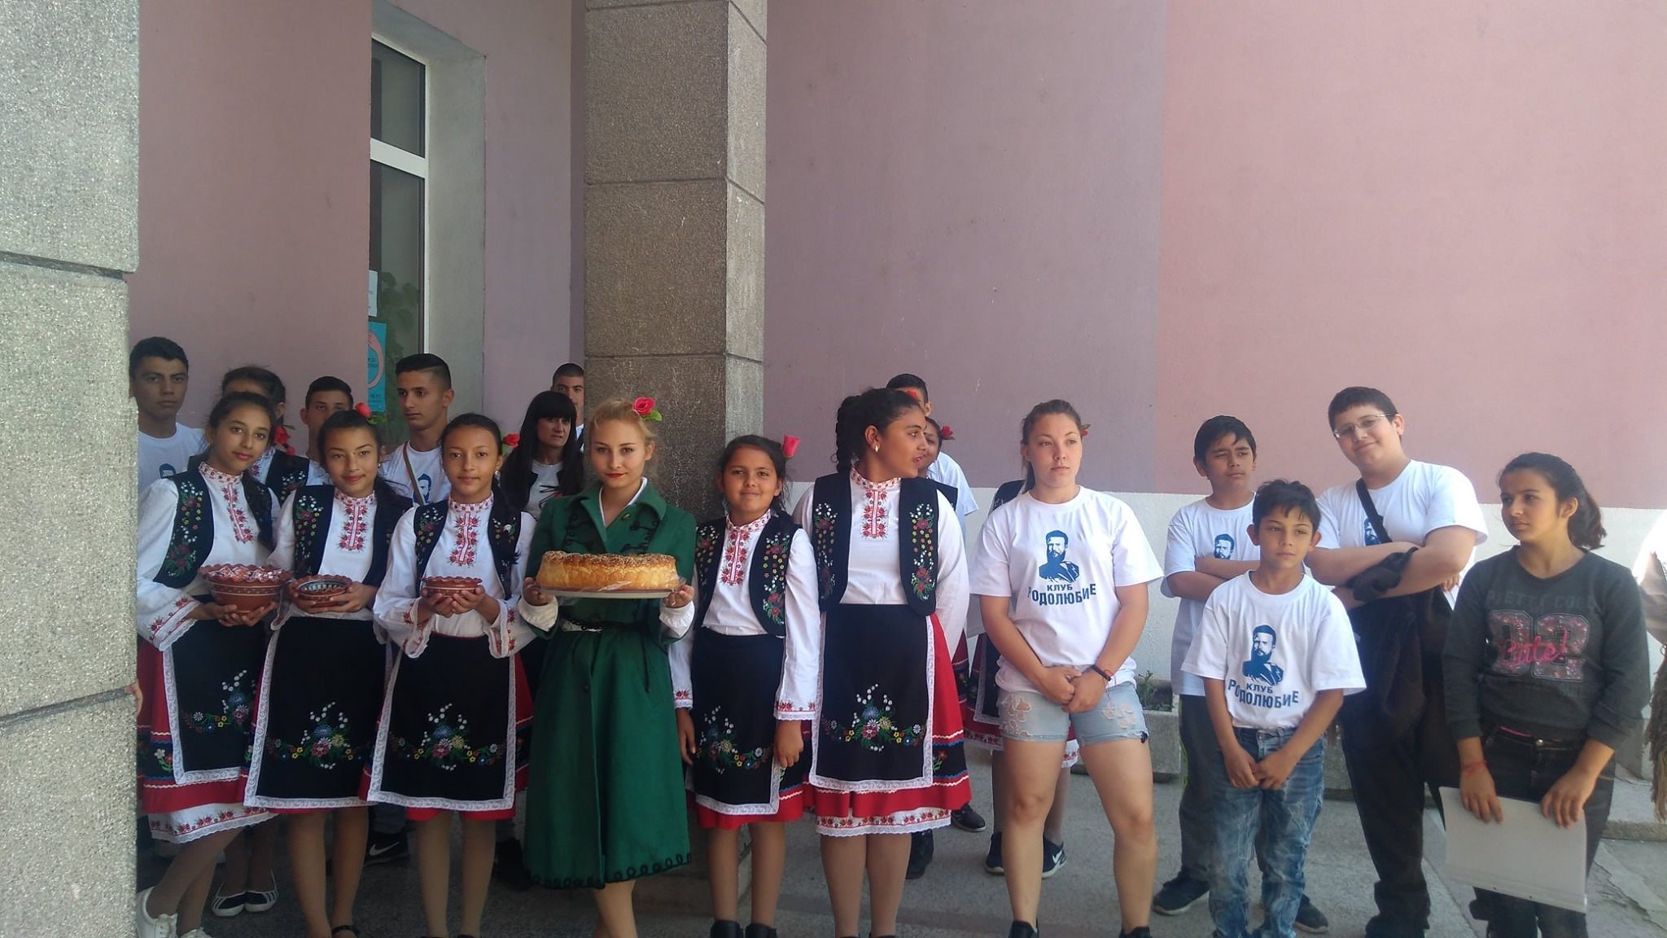

ОбУ “Христо Ботев“, с. Красново, община Хисаря, област Пловдив

Slide 2
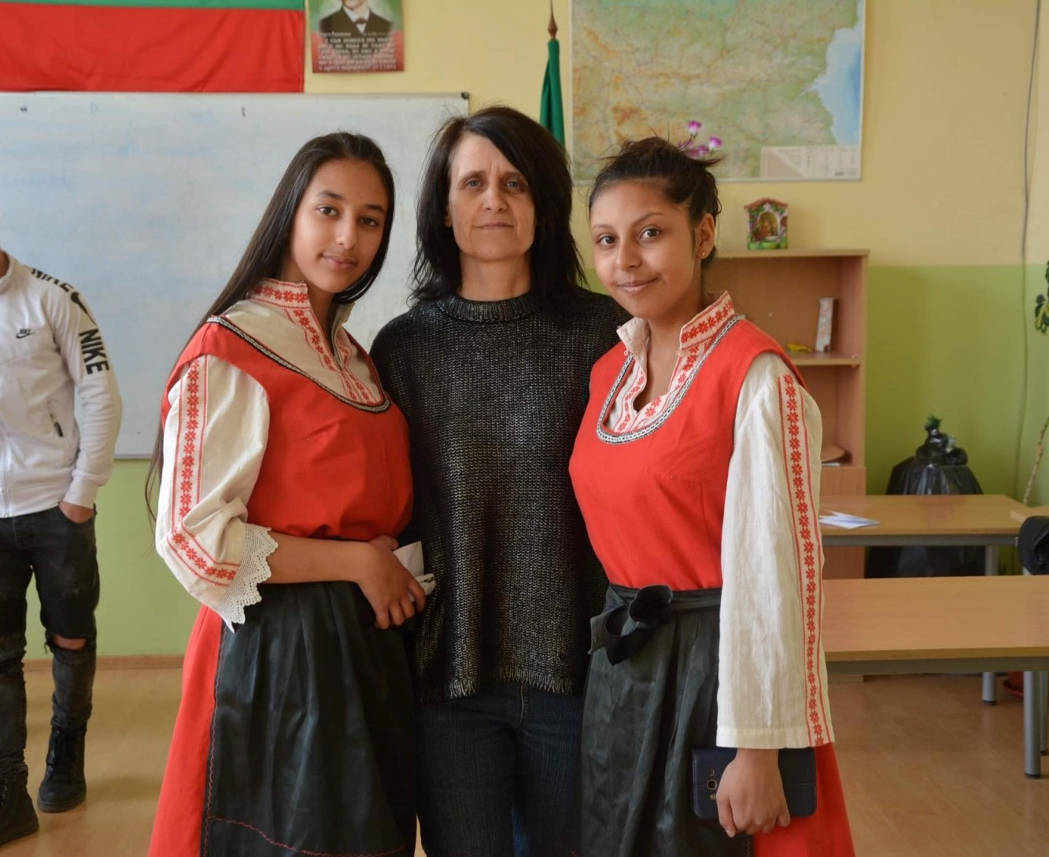
ОбУ “Христо Ботев“, с. Красново
Директор: Йонка Марковска

Slide 3
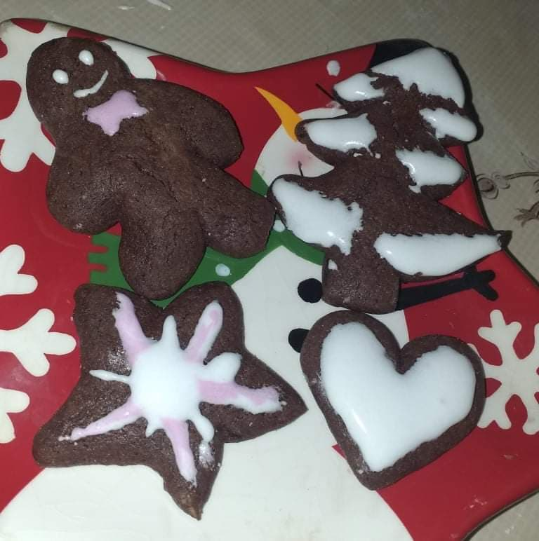
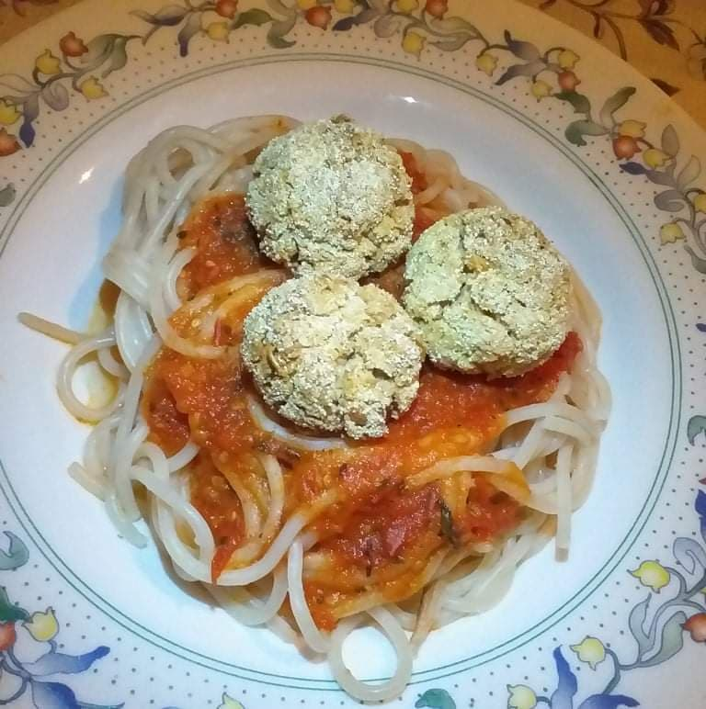
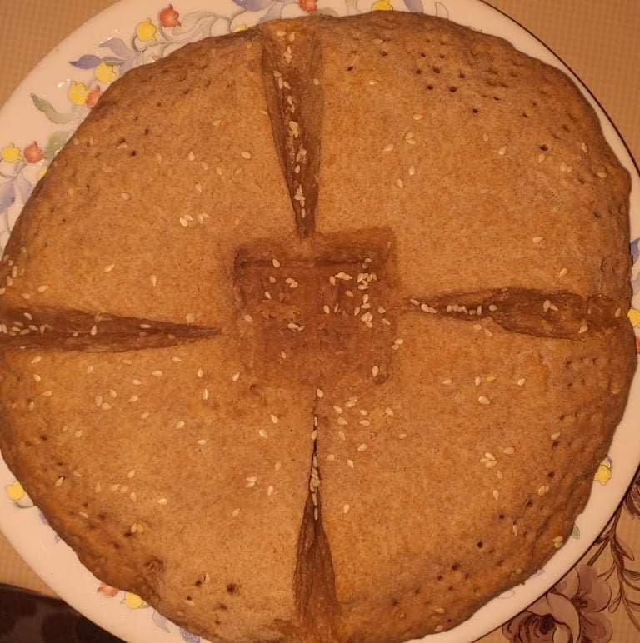
Специалност:
„Работник в производство на кулинарни изделия в заведения за хранене и развлечения“
1 паралелка, 26 ученици
Степен на професионална квалификация – Първа
Срок на обучение: 3 години /VIII – X клас/
Форма на обучение: дневна
Чужд език – Английски език

Slide 4
Прием в VIII клас след завършване на
основно образование
Форма на прием :
след успешно полагане на приемни изпити по български език и литература и математика
Приемни изпити /НВО/:
Български език и литература
Математика

Slide 5
Балообразуващи предмети
Удвоена оценка по Български език и литература от НВО
Удвоена оценка по Математика от НВО
Оценката по Български език и литература от Свидетелство за основно образование от Раздел А на Учебния план
Оценката по Математика от Свидетелство за основно образование от Раздел А на Учебния план превърнати в точки в съответствие с ДОС за оценяването на резултатите от обучението на учениците.

Slide 6
Документи за кандидатстване
1. Заявление по образец
2.Служебна бележка за резултатите от нво
3. Свидетелство за основно образование – копие
4. Медицинско свидетелство – оригинал от личен лекар

Slide 7
Подаване на документи за участие в приема на ученици по Наредба № 10 от 01.09.2016година | 05 – 07 юли 2021 г.
Обявяване на списъците с приетите ученици на първи етап на класиране | до 13 юли 2021 г.
Записване на приетите ученици на първи етап на класиране или подаване на заявление за участие във втори етап на класиране | до 16 юли 2021 г.
Обявяване на списъците с приетите ученици на втори етап на класиране | до 20 юли 2021 г.
Записване на приетите ученици на втори етап на класиране | до 22 юли 2021 г.
Обявяване на записалите се ученици и броят на незаетите места след втория етап на класиране | 23 юли 2021 г.

Slide 8
Подаване на документи за участие в трети етап на класиране | 26 – 27 юли 2021 г.
Обявяване на списъците с приетите ученици от трети етап на класиране | 29 юли 2021 г.
Записване на приетите ученици от трети етап на класиране | 30 юли 2021 г.
Обявяване на записалите се ученици и броя на незаетите места след трети етап на класиране | До 02 август 2021 г.
Попълване на незаети места след трети етап на класиране и записване | до 10 септември 2021 г. вкл.

Slide 9
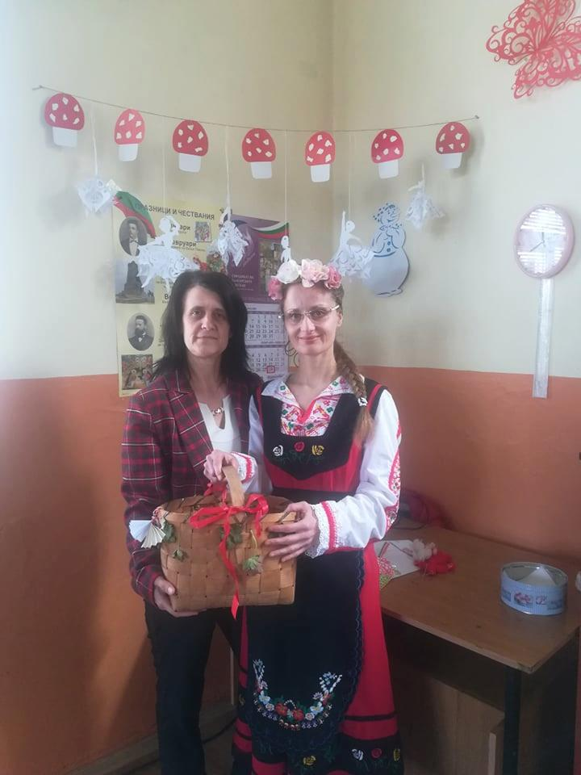
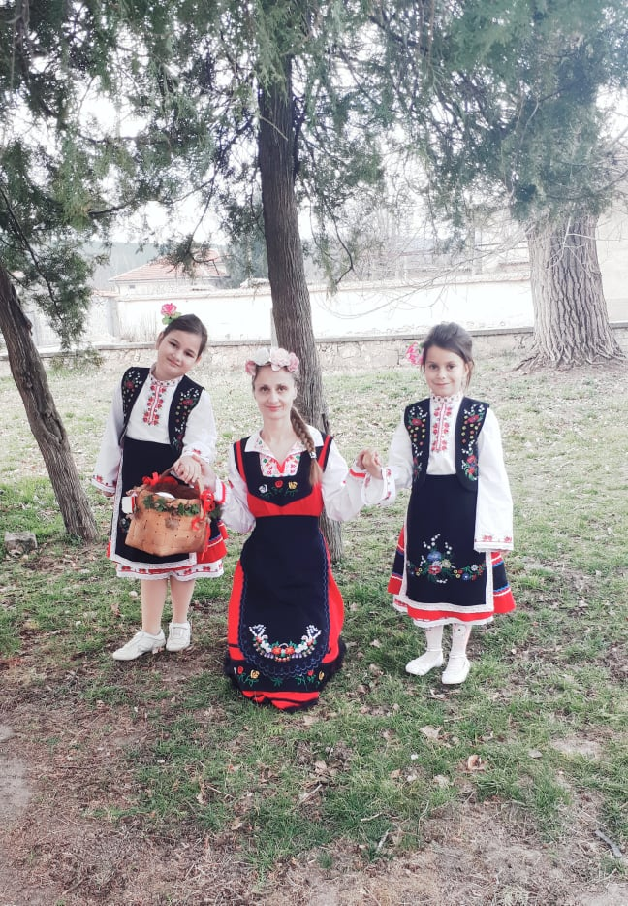
Баба Марта гостува в ОбУ“Христо Ботев“, с. Красново

Slide 10
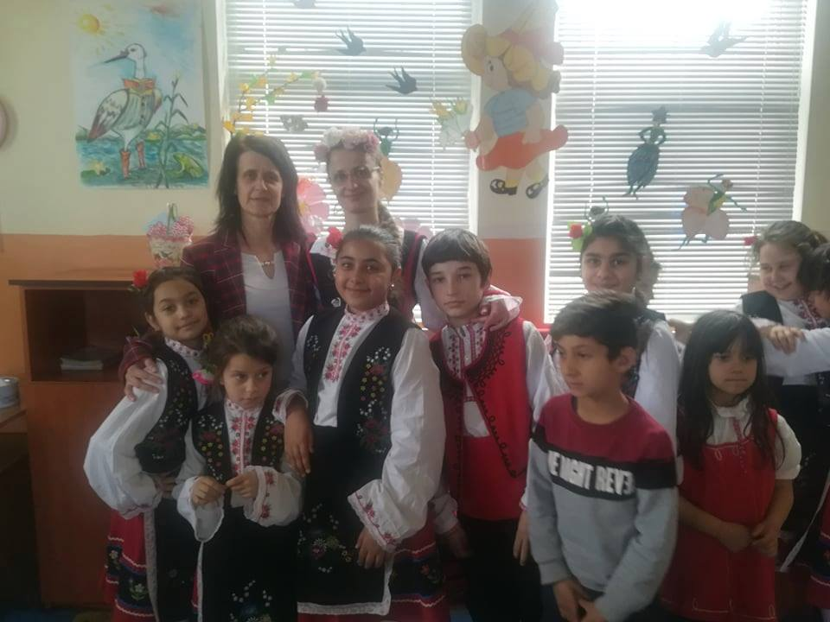
Баба Марта гостува в ОбУ“Христо Ботев“, с. Красново

Slide 11
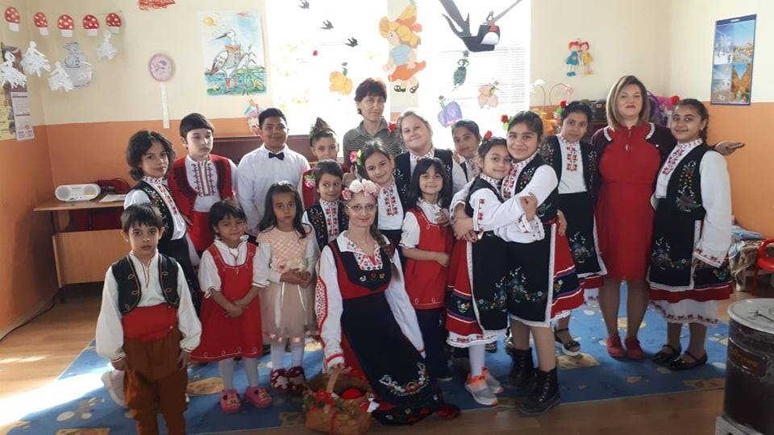
Баба Марта гостува в ОбУ“Христо Ботев“, с. Красново

Slide 12
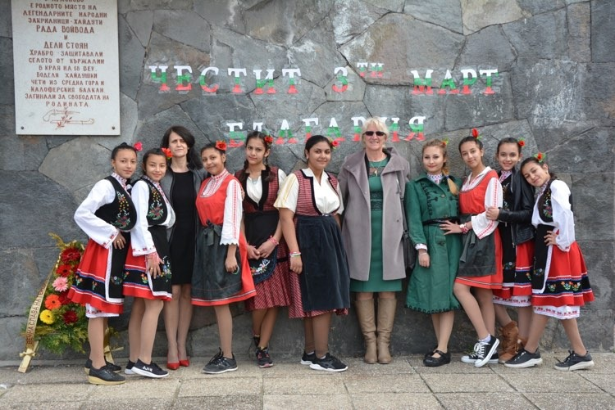
ЧЕСТВАНЕ НА ТРЕТИ МАРТ.

Slide 13
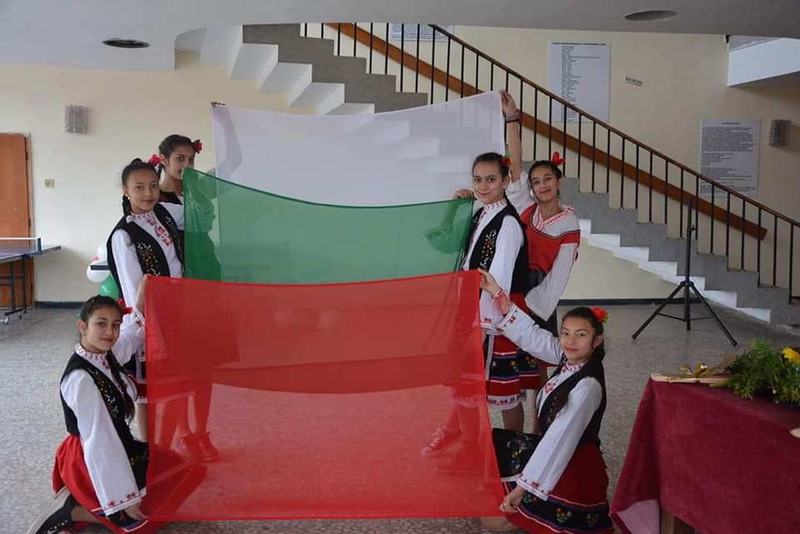
ЧЕСТВАНЕ НА ТРЕТИ МАРТ.

Slide 14
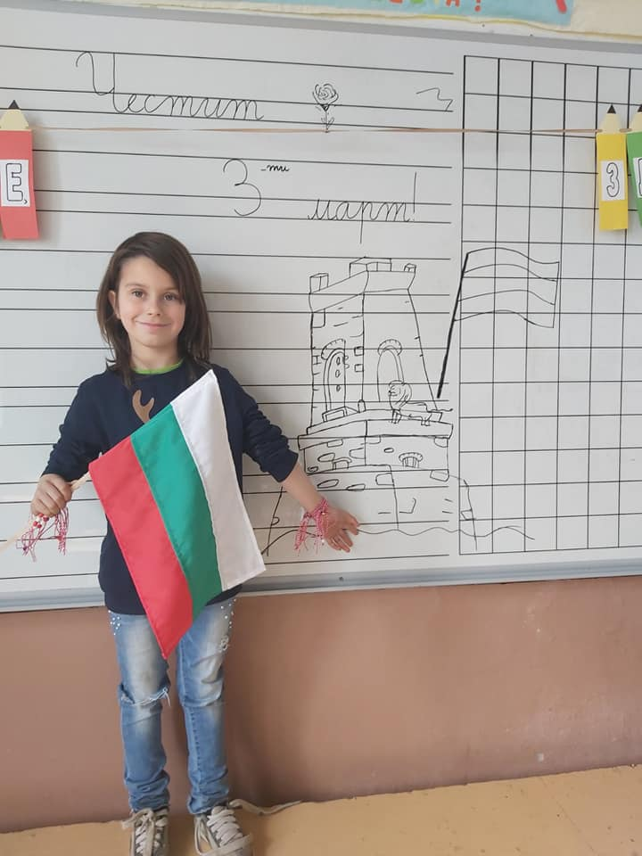
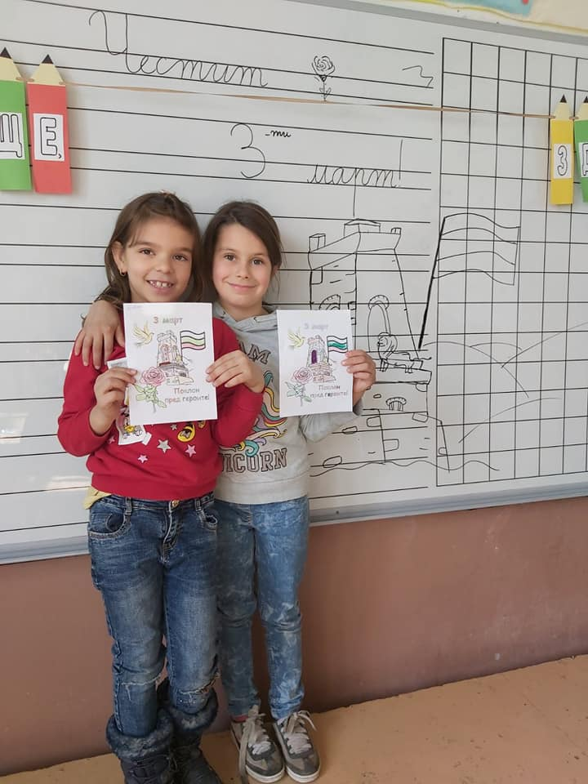
ЧЕСТВАНЕ НА ТРЕТИ МАРТ.

Slide 15
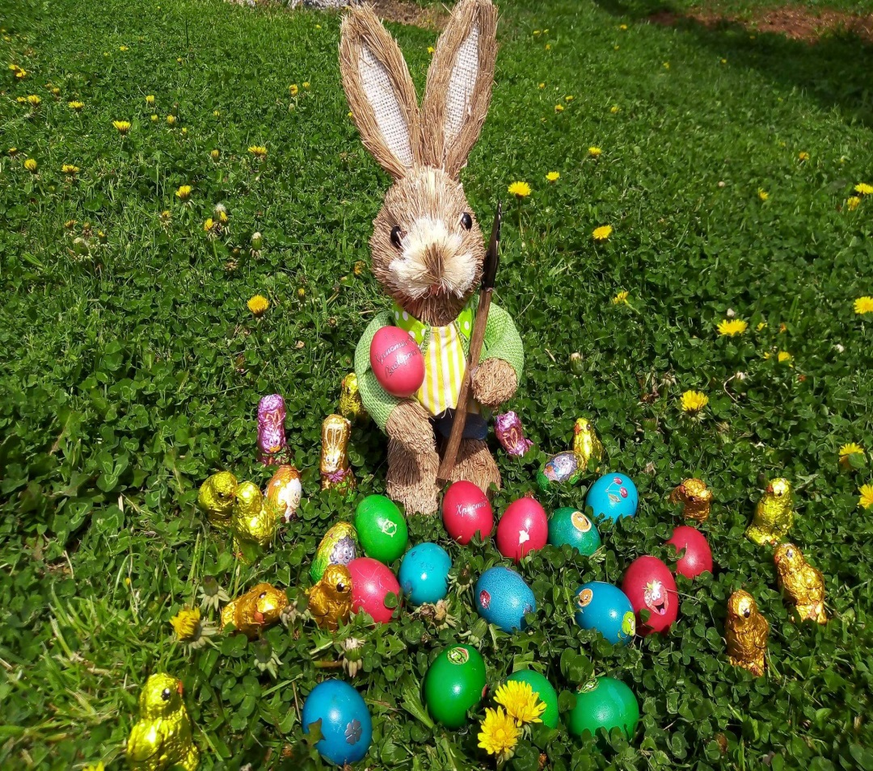
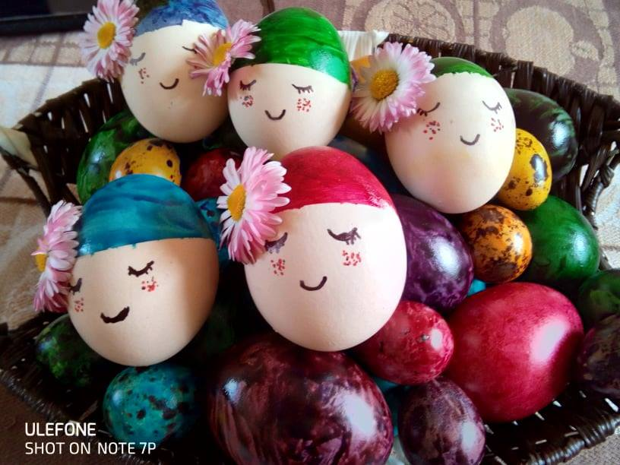
Онлайн конкурс „Моят Великден“ с участието на ученици и учители в ОбУ“Христо Ботев“, с. Красново

Slide 16
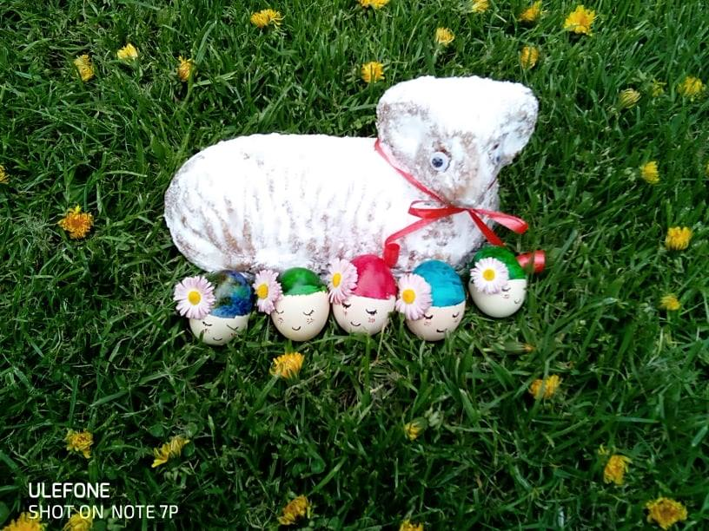
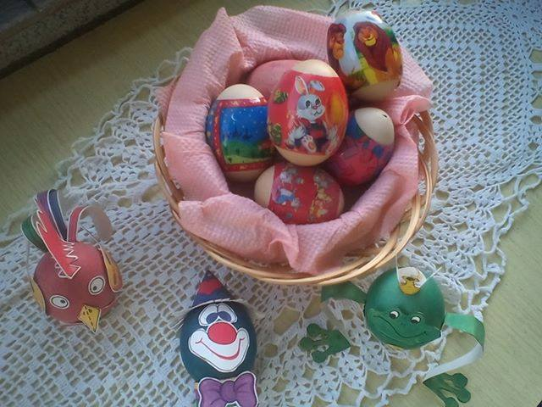
Онлайн конкурс „Моят Великден“ с участието на ученици и учители в ОбУ“Христо Ботев“, с. Красново

Slide 17
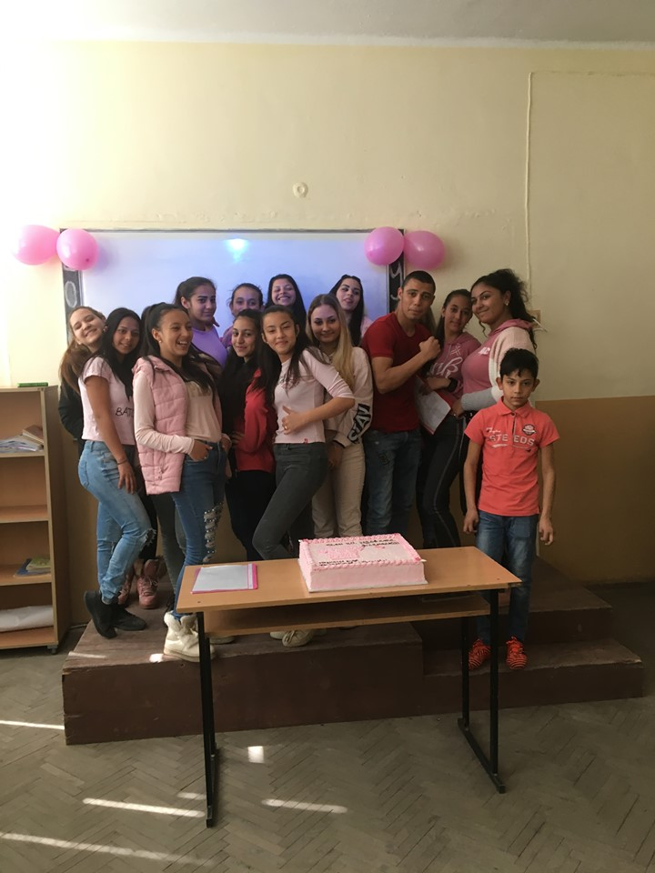
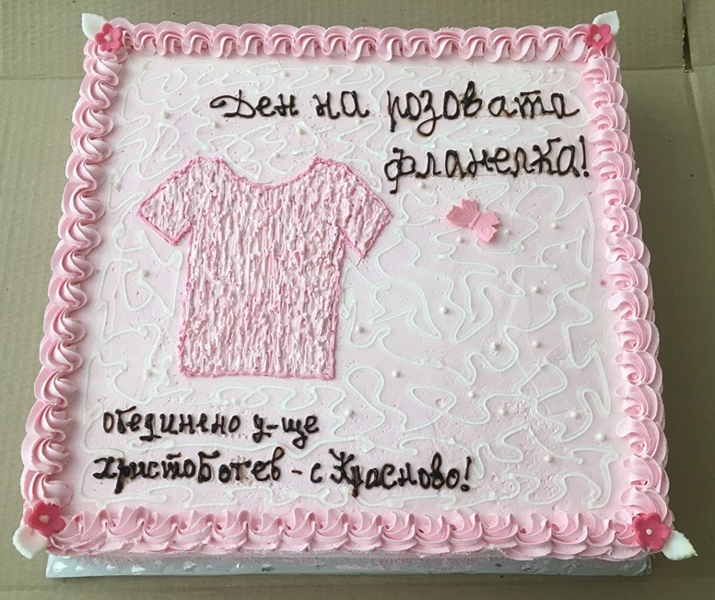
Ден на розовата фланелка. Не на тормоза!

Slide 18
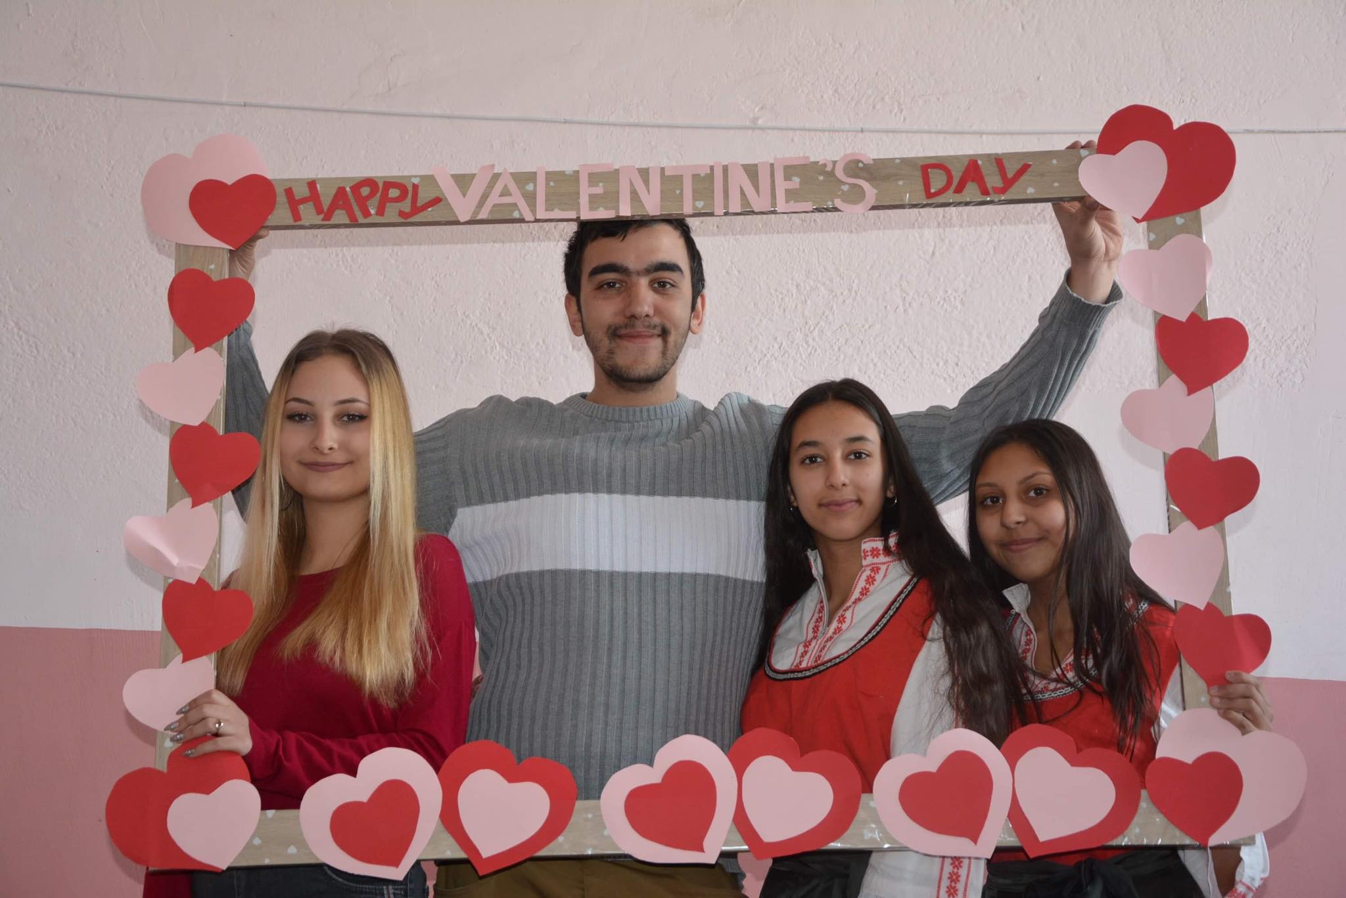
14 февруари – денят на любовта!

Slide 19
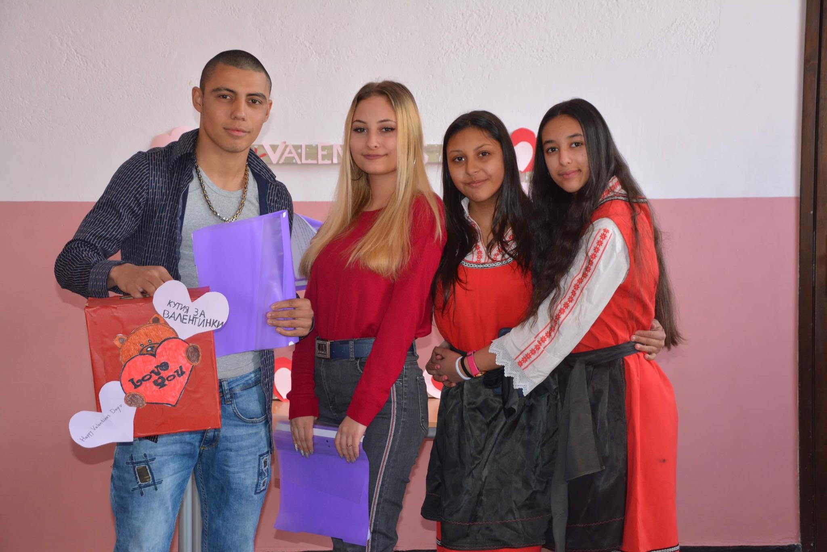
14 февруари – денят на любовта!

Slide 20
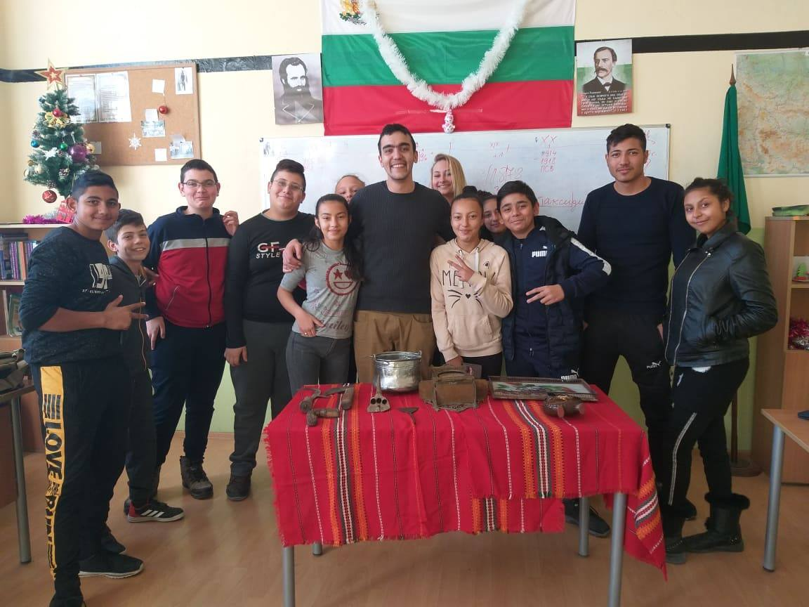
Клуб „Родолюбие“ в ОбУ „Христо Ботев“, с. Красново

Slide 21
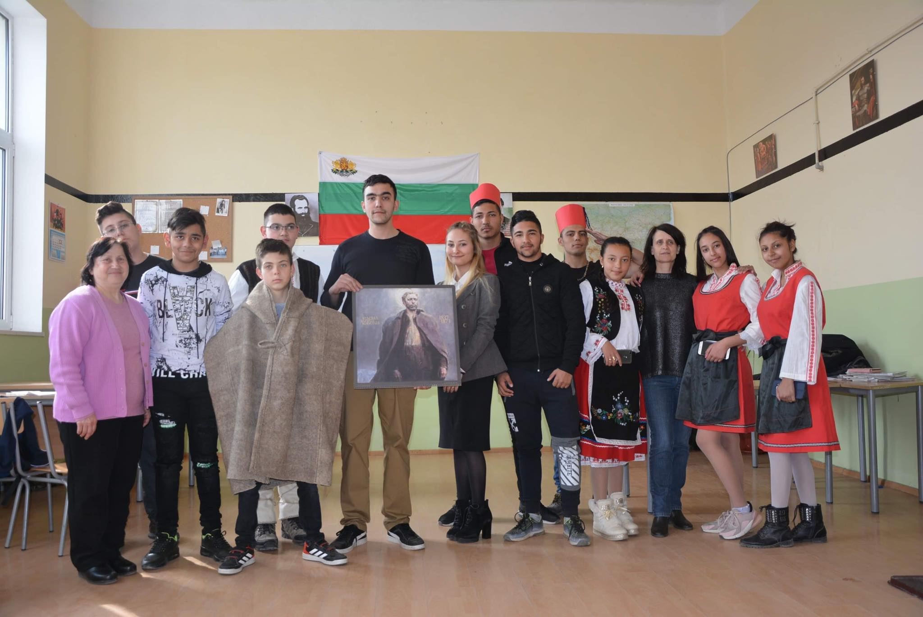
Клуб „Родолюбие“ в ОбУ „Христо Ботев“, с. Красново

Slide 22
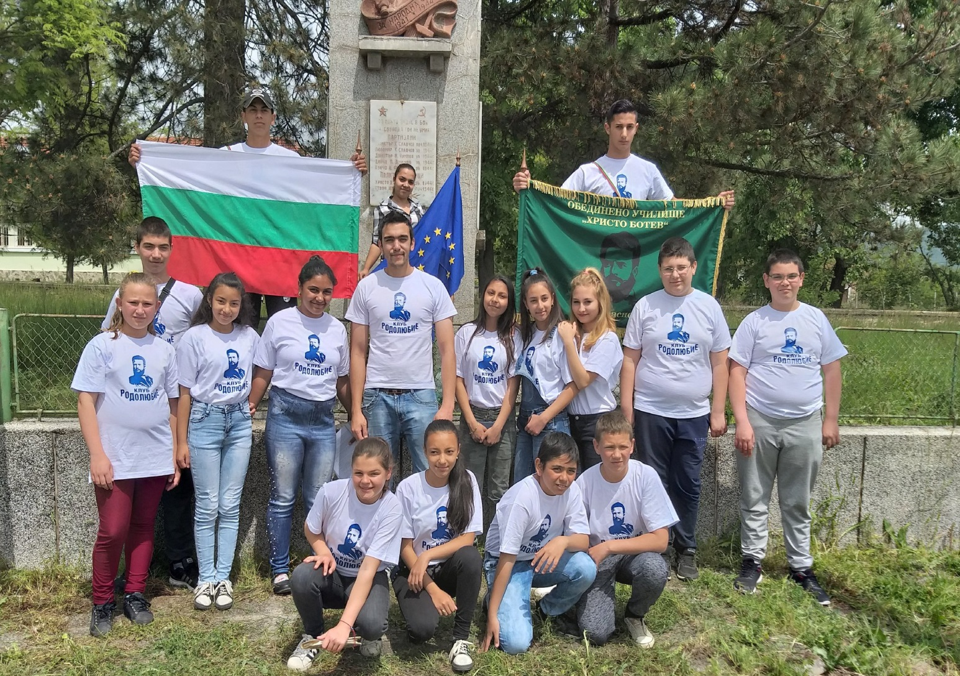
Клуб „Родолюбие“ в ОбУ „Христо Ботев“, с. Красново

Slide 23
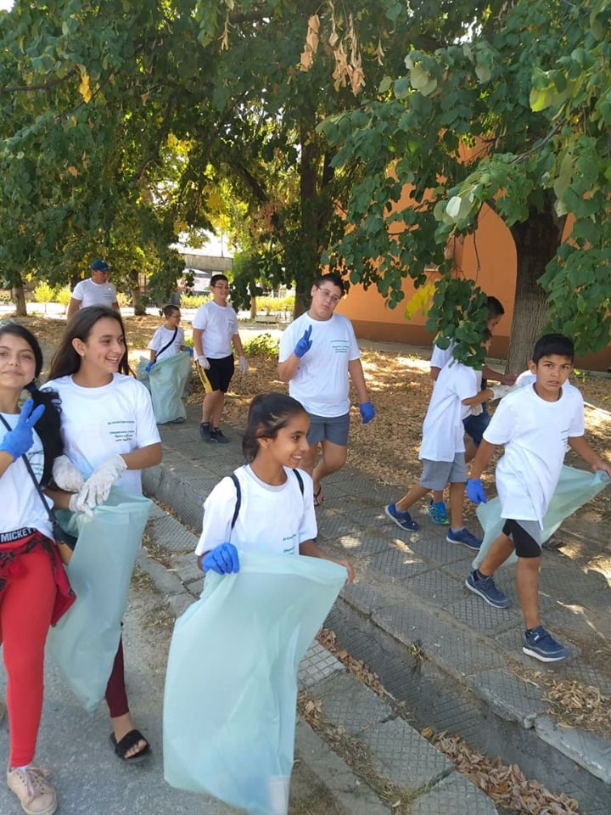
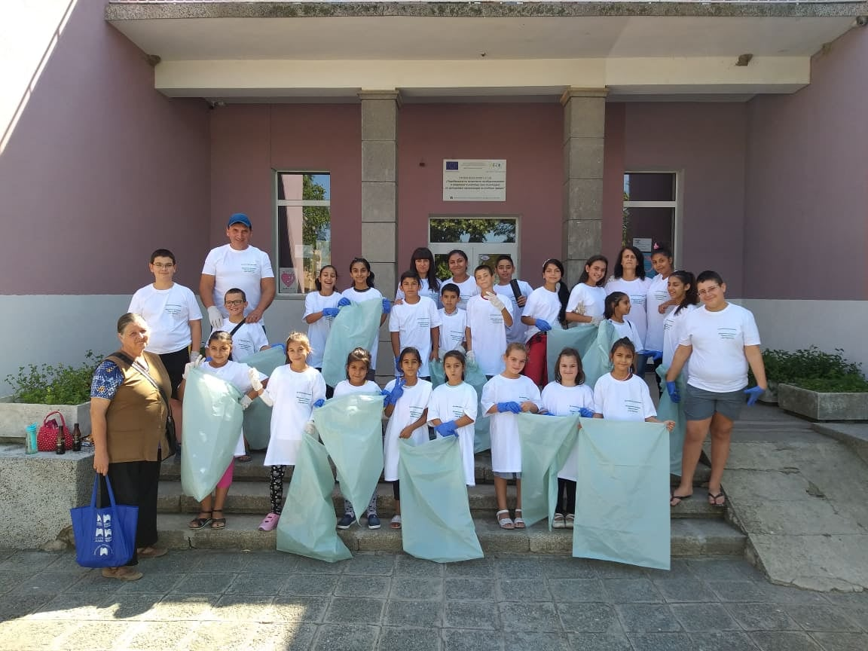
Да изчистим България заедно!

Slide 24
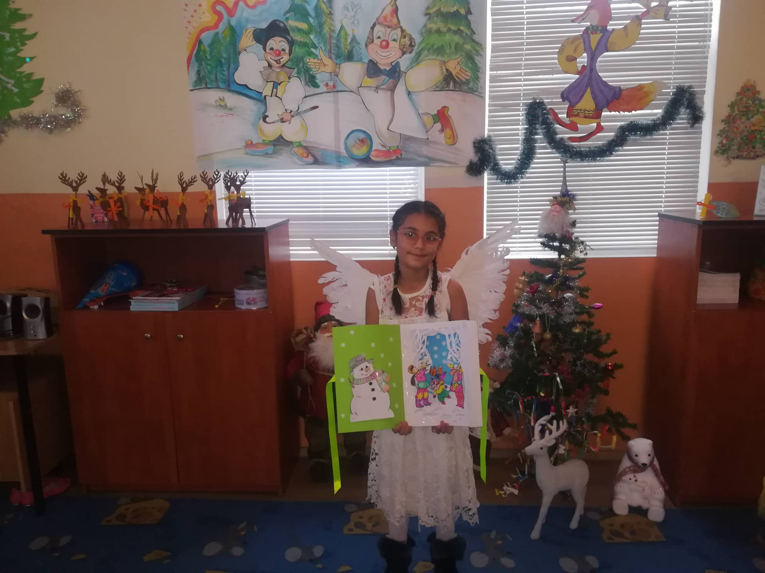
Красива Коледа е при нас!

Slide 25
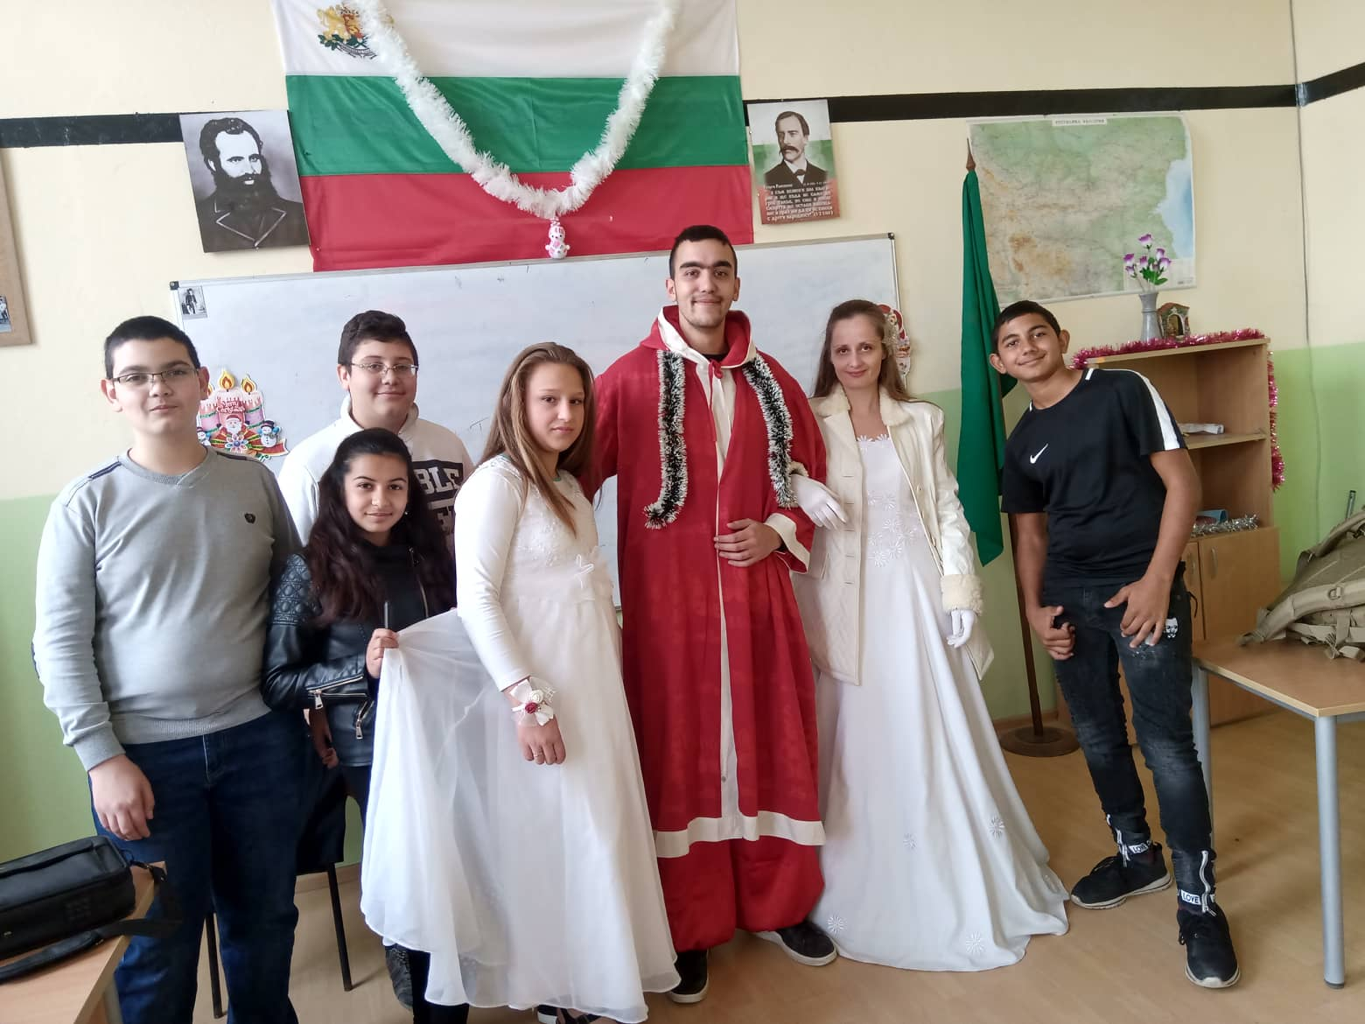
Коледни емоции с Дядо Коледа и Снежанка.

Slide 26
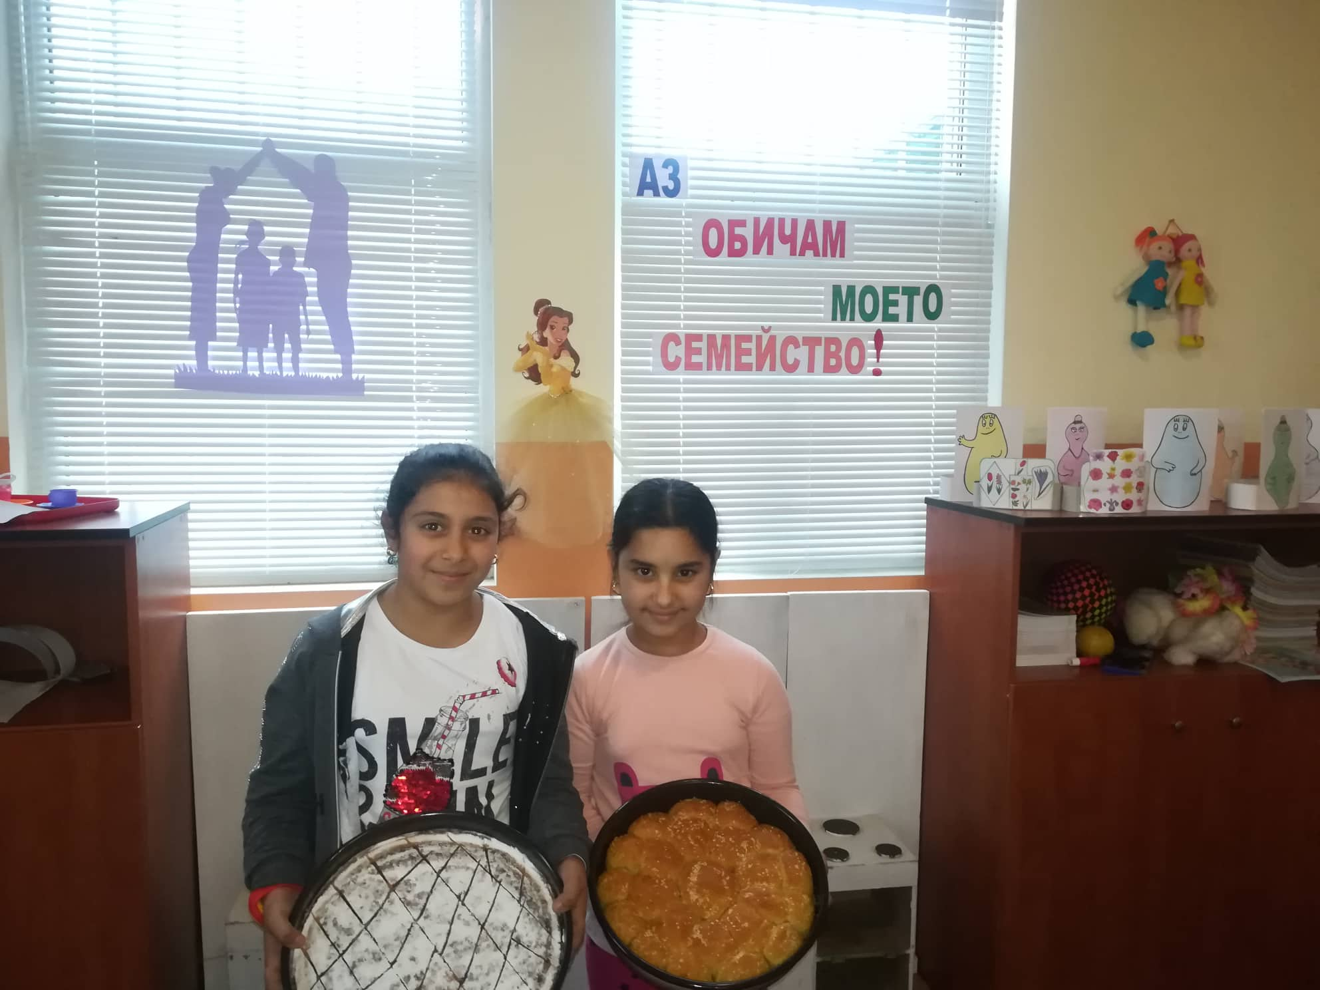
Ден на християнското семейство.

Slide 27
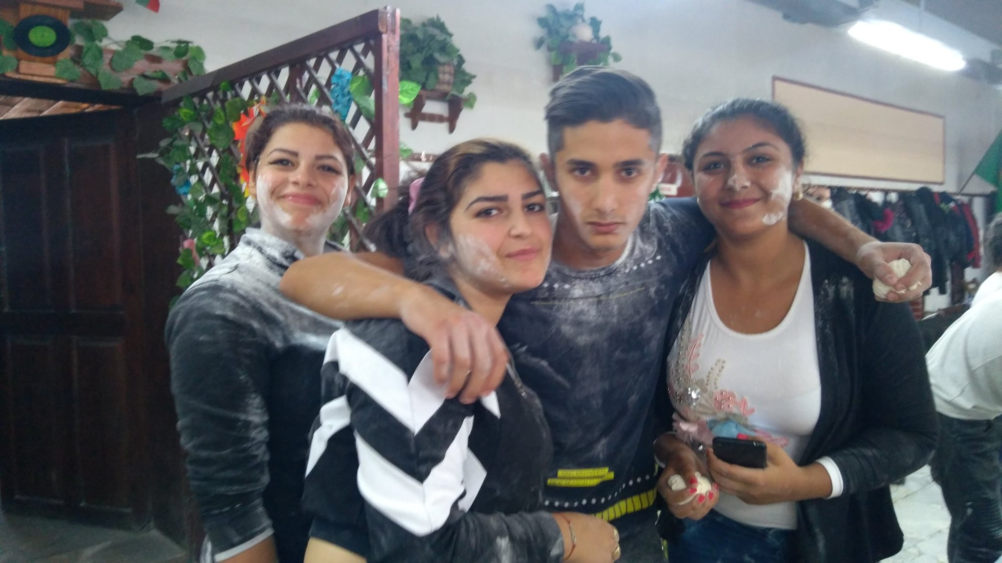
Музей на хляба в Копривщица.

Slide 28
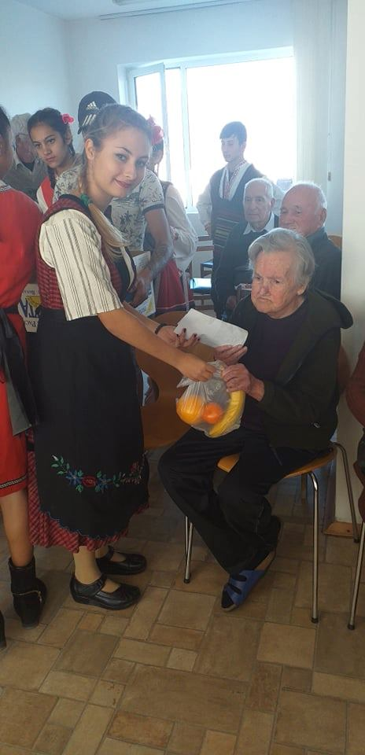
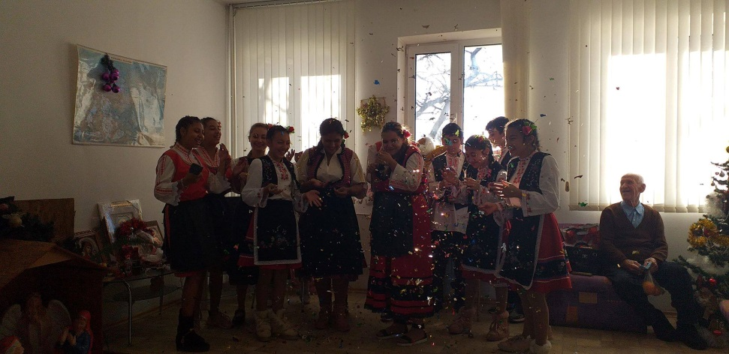
На гости на дома за стари хора "Св. Иван Рилски" в село Старосел.

Slide 29
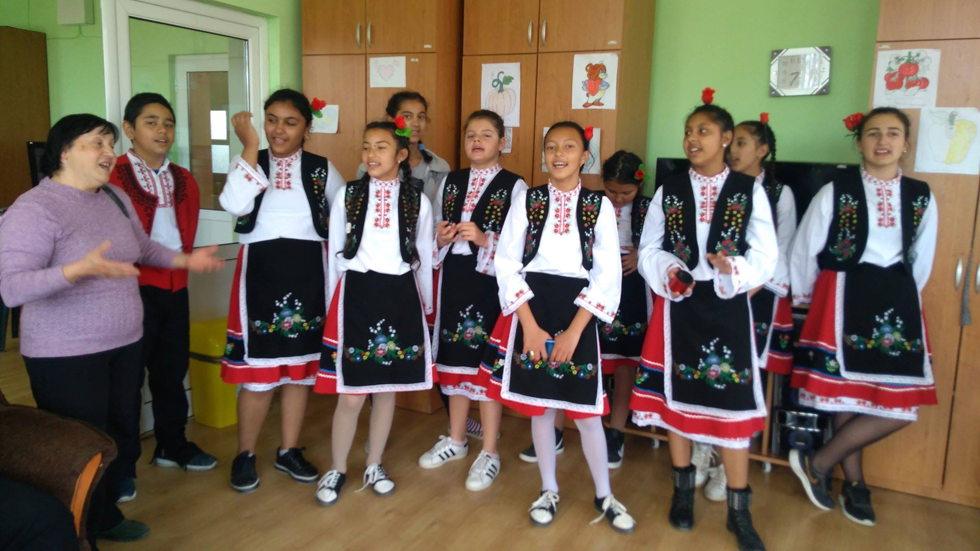
На гости на дома за стари хора "Св. Иван Рилски" в село Старосел.

Slide 30
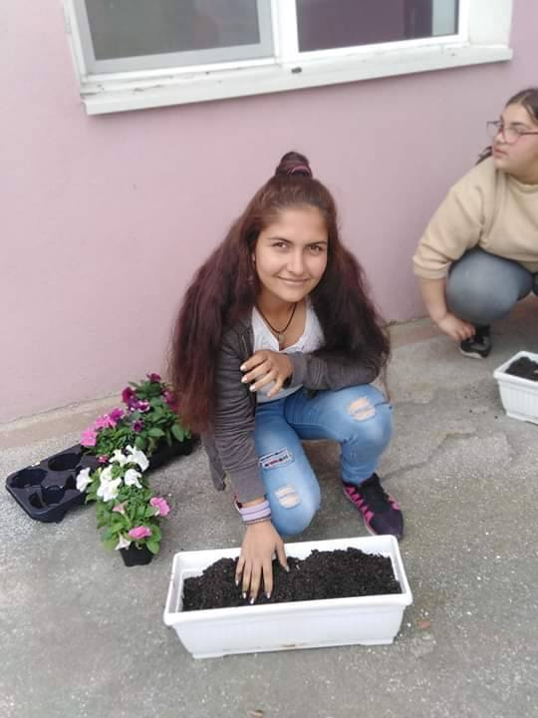
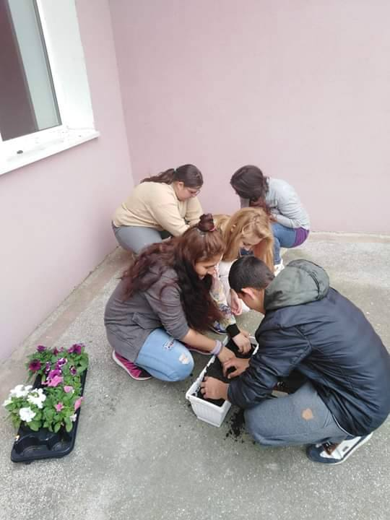
Денят на земята!

Slide 31
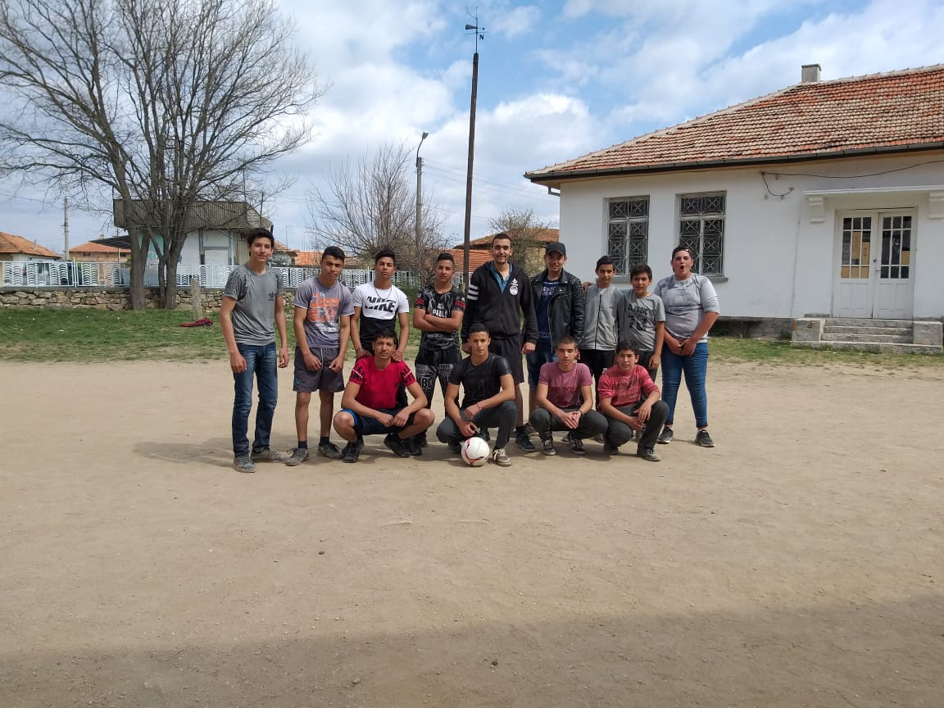
Спорт и учене – ръка за ръка!

Slide 32
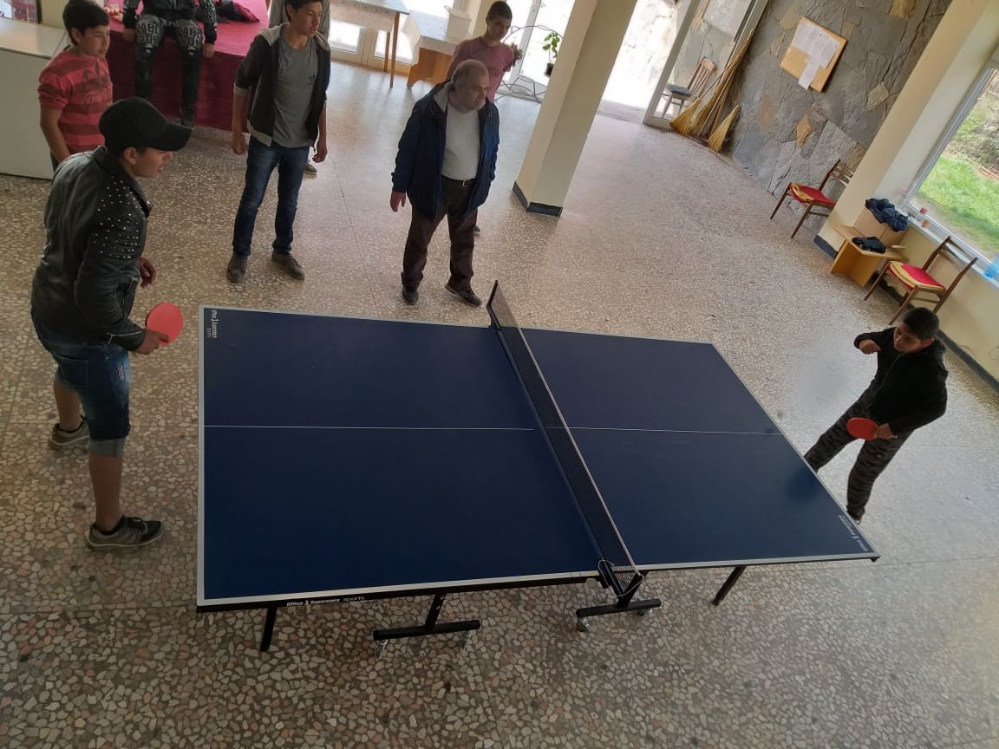
Спорт и учене – ръка за ръка!

Slide 33
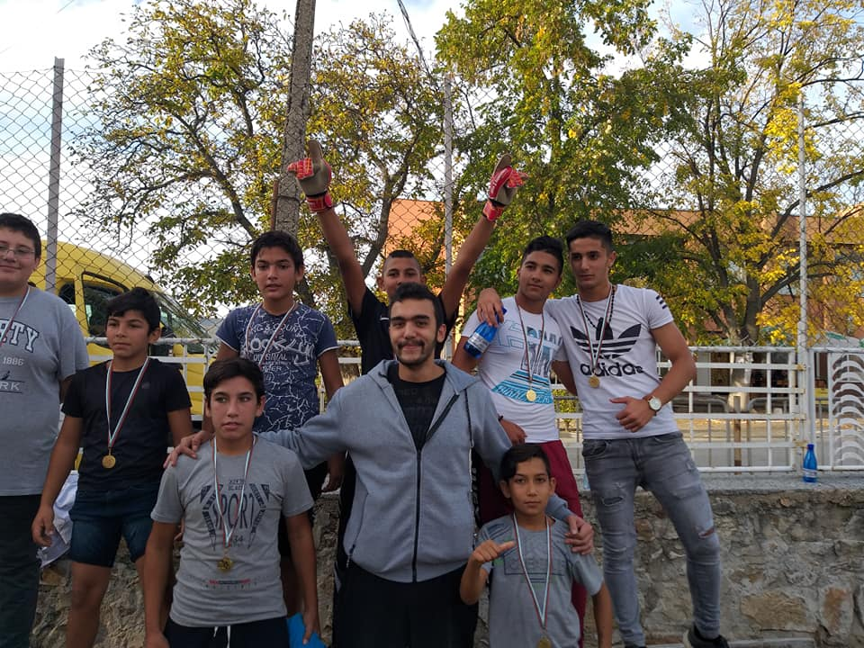
Спорт и учене – ръка за ръка!

Slide 34
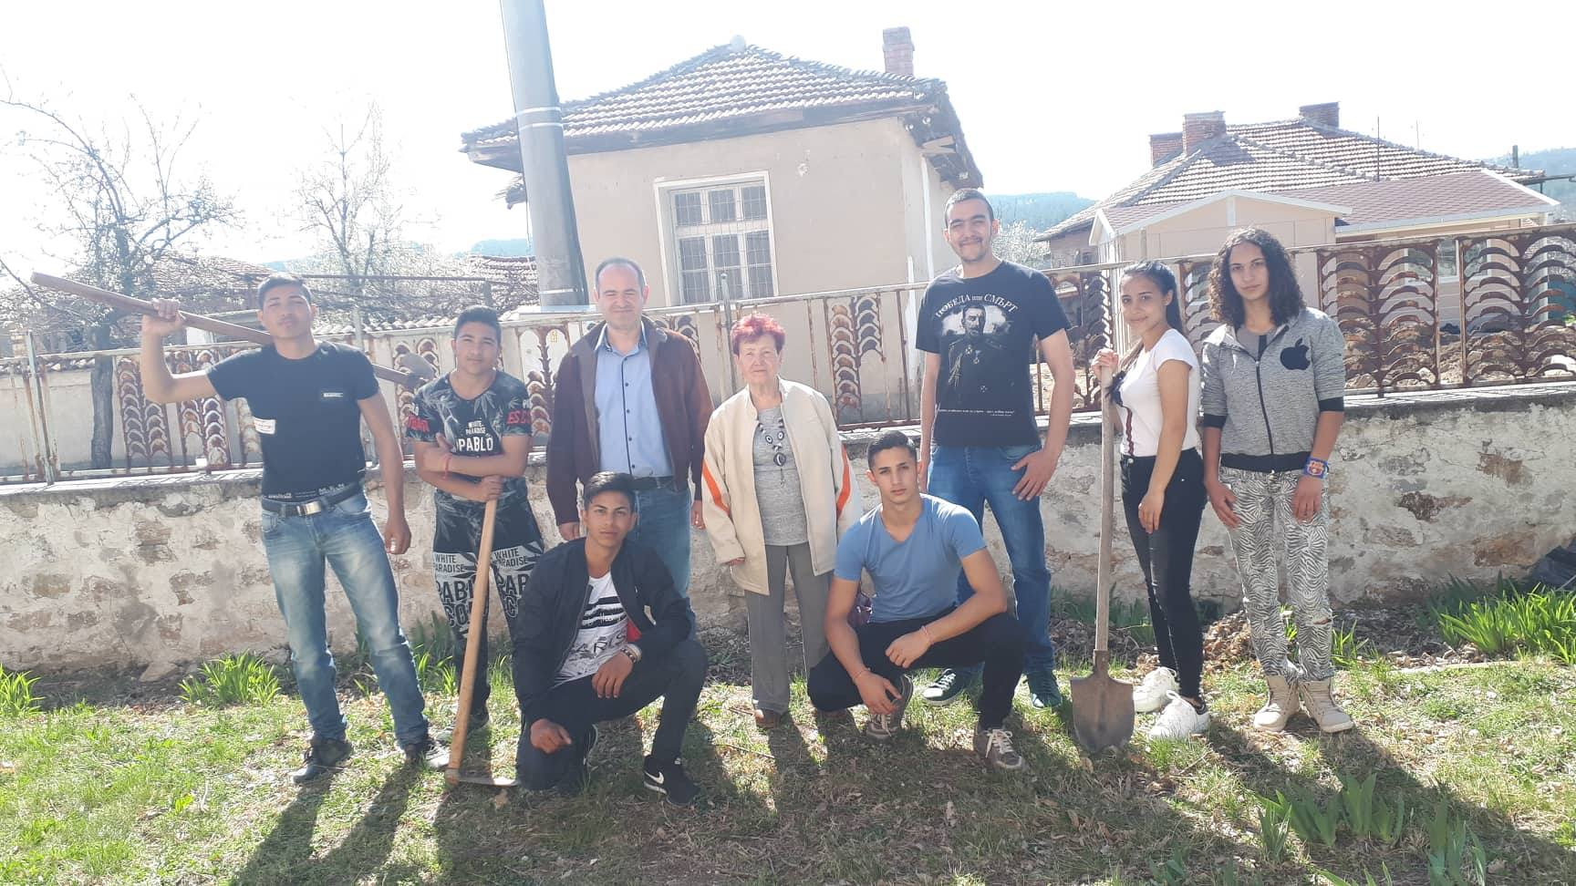
Засаждане на дръвчета съвместно със Съюза на ветераните – Хисаря

Slide 35
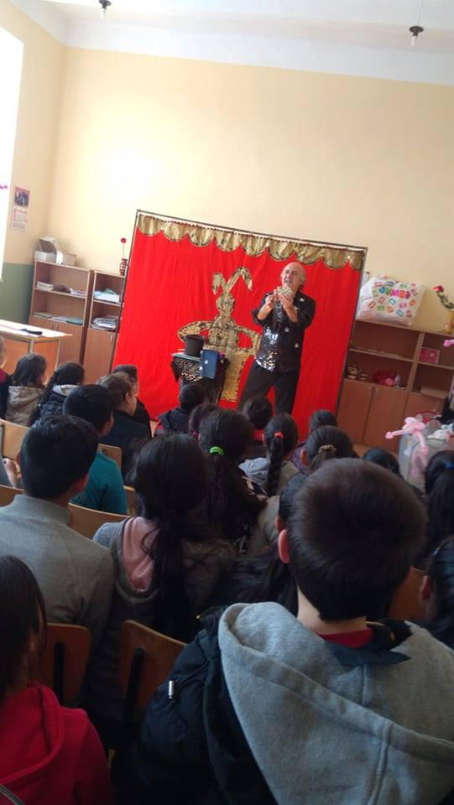
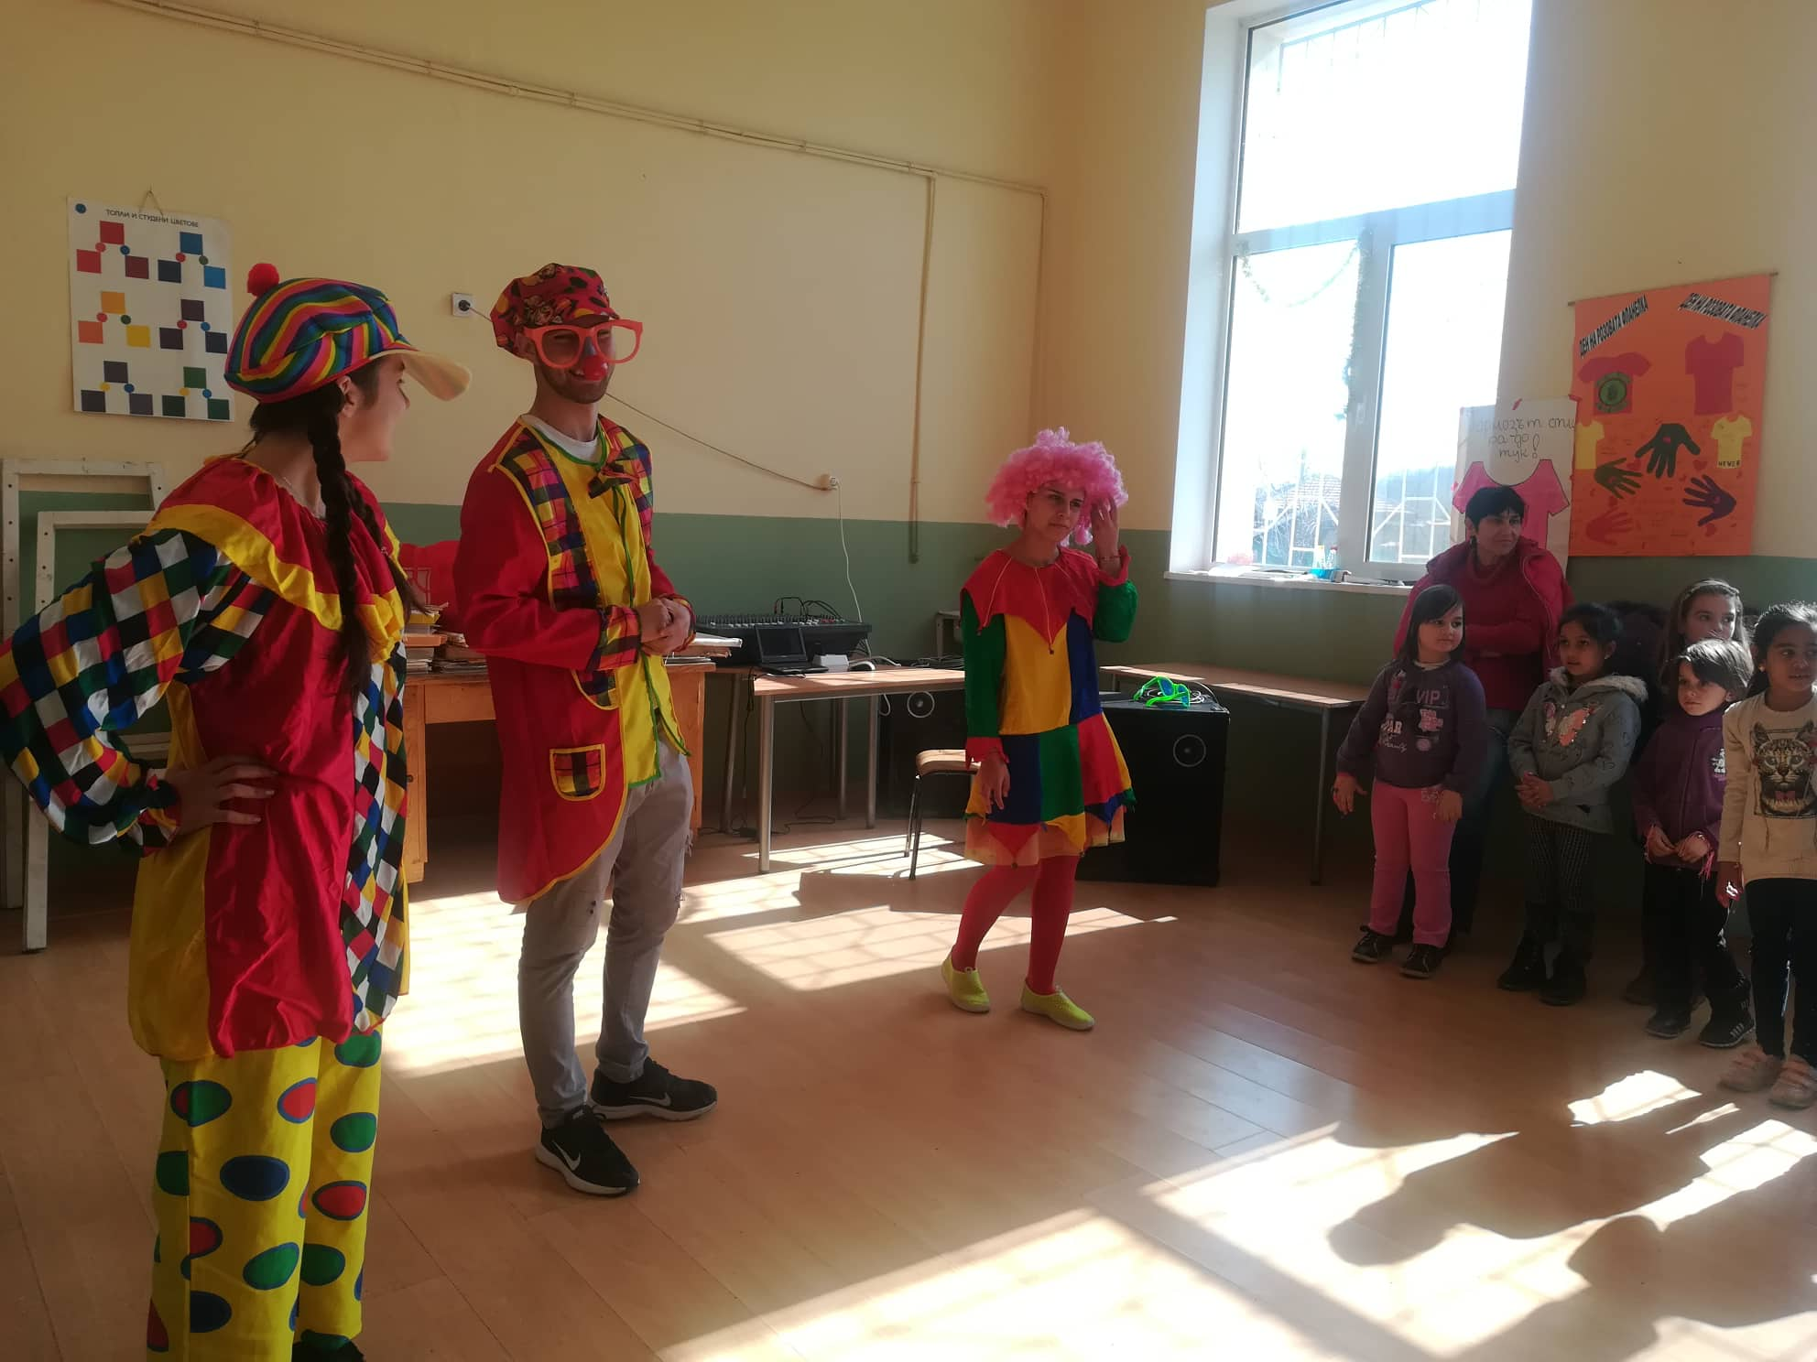
Не спираме да се забавляваме докато учим!

Slide 36
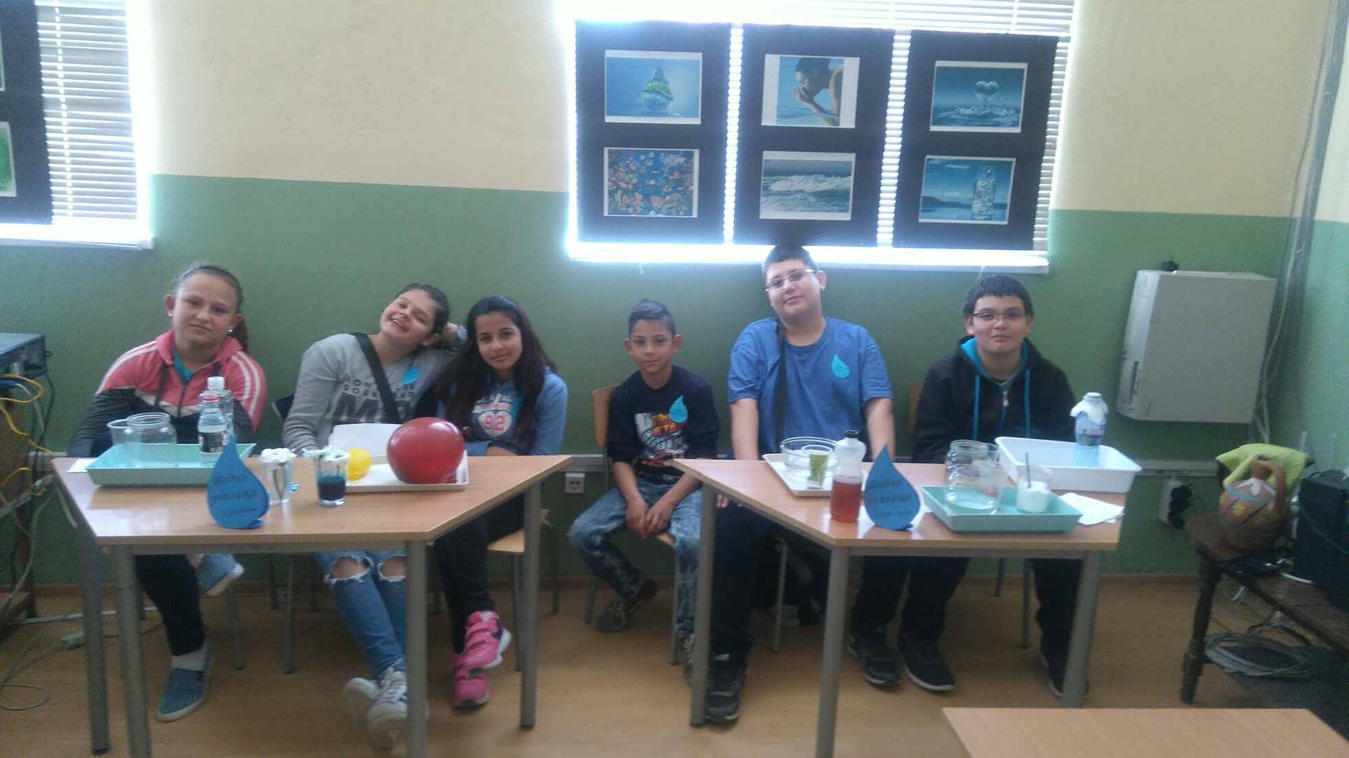
Световен ден на водата.

Slide 37

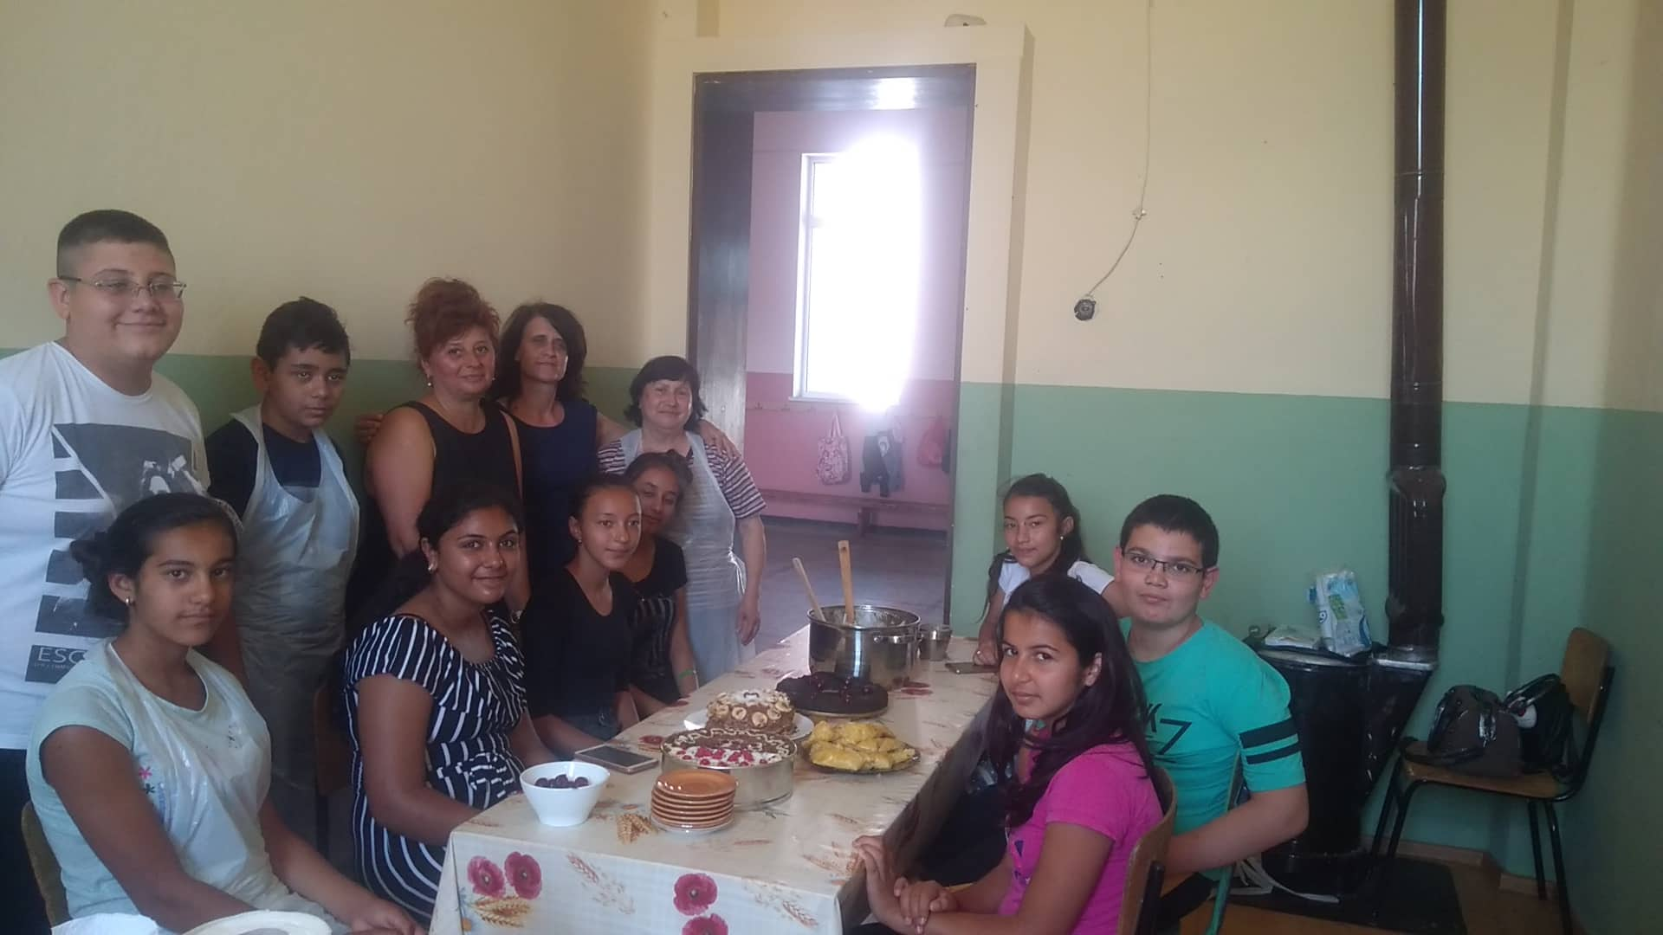
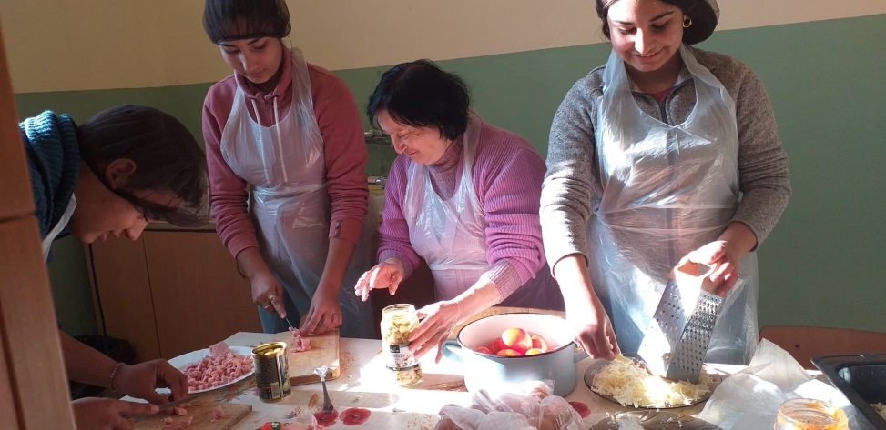
Готвим и хапваме заедно в часовете по практика.

Slide 38
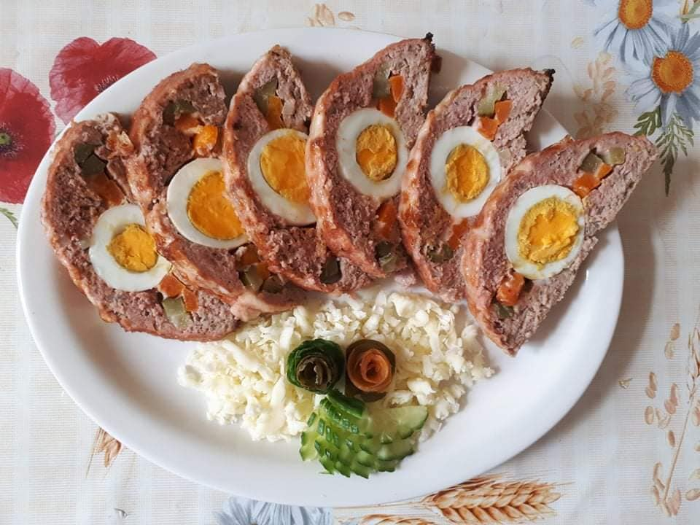
В часовете по Кулинарна практика учениците от ОбУ "Христо Ботев" показват своето желание и сръчност в усвояването на избраната от тях специалност.

Slide 39
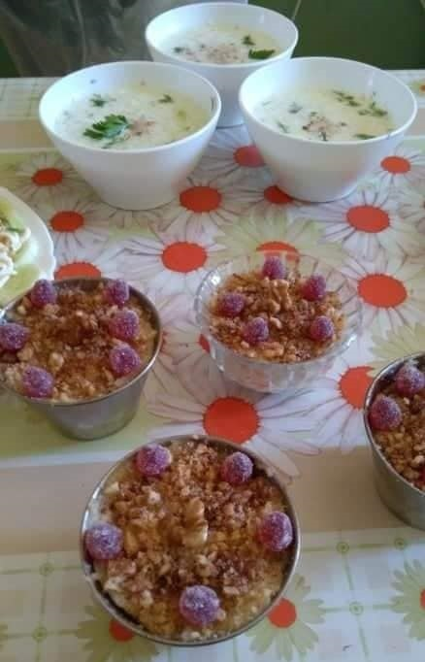
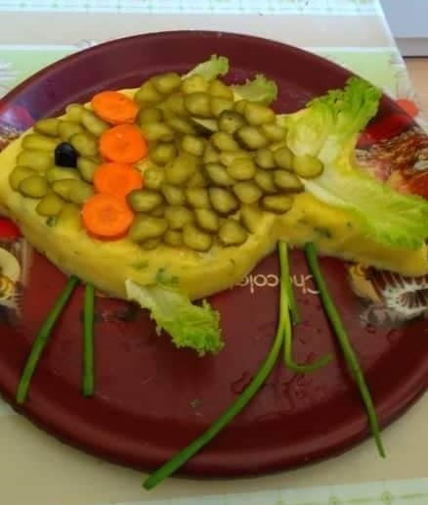
В часовете по Кулинарна практика учениците от
ОбУ "Христо Ботев" показват своето желание и сръчност в усвояването на избраната от тях специалност.

Slide 40
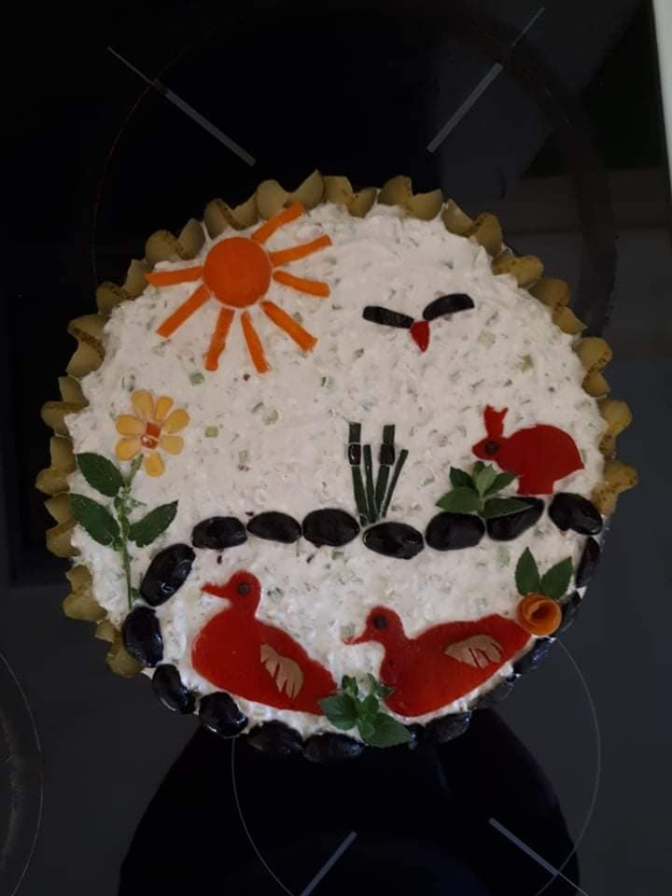
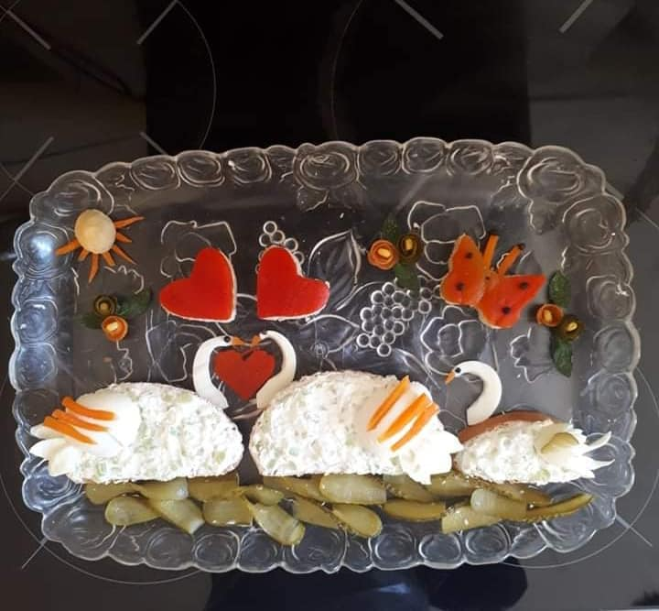
В часовете по Кулинарна практика учениците от
ОбУ "Христо Ботев" показват своето желание и сръчност в усвояването на избраната от тях специалност.

Slide 41


В часовете по Кулинарна практика учениците от
ОбУ "Христо Ботев" показват своето желание и сръчност в усвояването на избраната от тях специалност.

Slide 42

В съвременния свят предизвикателствата на образованието са много динамични. Нашият колектив е винаги подготвен да проявява гъвкавост в методите на обучение на учениците ни, така че да постигнем възможно най-добрите резултати.

Slide 43

ДОБРЕ ДОШЛИ ПРИ НАС!

Slide 44
с. Красново,общ.Хисаря
обл. Пловдив,
ул. Първа №26
тел: 0885 515 572
e-mail: yonka71@abv.bg

